Slide 1



La Fotografía Periodística
Alejandro Sandoval Rodríguez
Lewis Story Rodríguez

Slide 2
Qué es la Fotografía Periodística
¿Cómo toma usted esas magníficas fotografías?
R: Dos secretos F/8 y estar ahí
Notes:
2

Slide 3
Qué es la Fotografía Periodística
Aspectos Periodísticos
Es algo más que estar presentes
Aspectos Técnicos
Es algo más que ponerle f/8 a la cámara
Notes:
3

Slide 4
Qué es la Fotografía Periodística
Fotografía como medio de comunicación
Fotografía como parte de un medio
Notes:
4

Slide 5
Qué es la Fotografía Periodística
Cualidades de La Fotografía Periodística como medio de comunicación
Espontaneidad
Elocuencia
Interés público
Oportunidad
Diseño y Técnica
Notes:
5

Slide 6
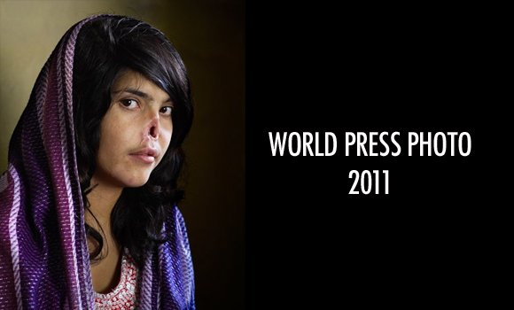
Qué es la Fotografía Periodística
Notes:
6

Slide 7
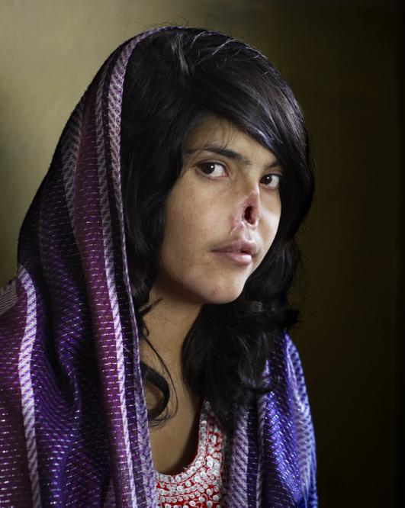

Slide 8
Antecedentes
Documentalistas y Periodistas
Fotografía Documental
La captura del mundo real por un fotógrafo que intenta comunicar algo de interés público de tal manera que pueda ser atendido por el que ve la imagen
Revista Life
Notes:
8

Slide 9
Antecedentes
Documentar los hechos noticiosos por parte de la fotografía ocurre a principios de 1842
Los fotógrafos se convirtieron en periodistas ya que documentaron visualmente lo que ocurría en su tiempo a través de una publicación
Notes:
9

Slide 10
Antecedentes
1855 Roger Fenton. Primeras fotografías de guerra desde el campo de batalla
Guerra Civil Norteamericana. Conflicto cubierto a través de la fotografía. Mathew Brady, primero en tener un pase de prensa
Gardner y O’Sullivan fotografiaron el Oeste de Estados Unidos junto con Carleton E. Watkins, Eadweard Muybridge, William Henry Jackson y Edward Sheriff Curtis
Notes:
10

Slide 11
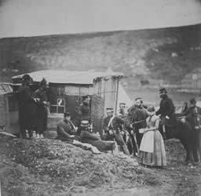

Slide 12
Antecedentes
El francés Désiré Charnay realizó interesantes fotografías de las ruinas mayas en 1857
En 1860, Francis Bedford fotografió el Oriente Próximo
Samuel Bourne tomó unas 900 fotos del Himalaya en tres viajes realizados entre 1863 y 1866
1860 Francis Frith trabajó en Egipto. Las fotos de este último sobre lugares y monumentos, muchos de los cuales están hoy destruidos o dispersos, constituyen un testimonio útil todavía para los arqueólogos.
Notes:
12

Slide 13
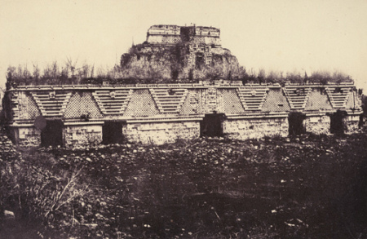

Slide 14
Antecedentes
Documentación social
En lugar de captar la vida en otras partes del mundo, algunos fotógrafos del siglo XIX se limitaron a documentar las condiciones de su propio entorno.
Notes:
14

Slide 15
Antecedentes
El fotógrafo británico John Thomson plasmó la vida cotidiana de la clase trabajadora londinense alrededor de 1870 en un volumen de fotos titulado Vida en las calles de Londres (1877).
El reportero estadounidense de origen danés Jacob August Riis realizó de 1887 a 1892 una serie de fotografías de los barrios bajos de Nueva York recogidas en dos volúmenes fotográficos: Cómo vive la otra mitad (1890) e Hijos de la pobreza (1892).
Notes:
15

Slide 16
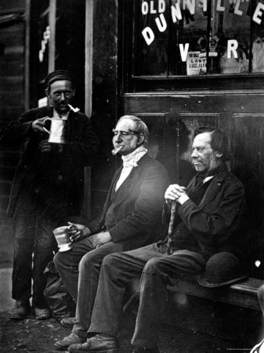

Slide 17
Antecedentes
Entre 1905 y 1910 Lewis Wickes Hine, sociólogo estadounidense responsable de las leyes laborales para niños, captó también en sus fotos a los oprimidos de Estados Unidos: trabajadores de las industrias siderometalúrgicas, mineros, inmigrantes europeos y, en especial, trabajadores infantiles.
En Brasil, Marc Ferrez plasmó en sus fotografías la vida rural y las pequeñas comunidades indias.
En Perú, el fotógrafo Martín Chambi recoge en su obra un retrato de la sociedad de su país y en especial de los pueblos indígenas.
Notes:
17

Slide 18
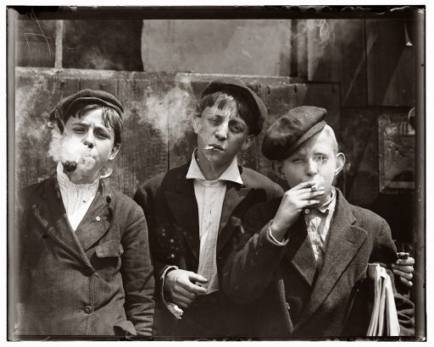
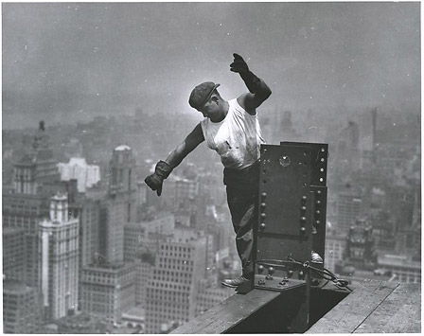
Lewis Wickes Hine
The Empire State Building

Slide 19
Antecedentes
Durante la Gran Depresión, la Farm Security Administration contrató a un grupo de fotógrafos para documentar aquellas zonas del país más duramente castigadas por la catástrofe. Los fotógrafos Walker Evans, Russell Lee, Dorothea Lange, Ben Shahn y Arthur Rothstein, entre otros, proporcionaron testimonios gráficos sobre las condiciones de las zonas rurales afectadas por la pobreza en Estados Unidos. El resultado fue una serie de fotografías de trabajadores emigrantes, aparceros, y de sus casas, colegios, iglesias y pertenencias. Fue tan convincente como evidencia que como arte. La contribución de Evans, junto con el texto del escritor James Agee, fueron publicados separadamente bajo el título Elogiemos ahora a hombres famosos (1941), considerado como un clásico en su campo.
Notes:
19

Slide 20
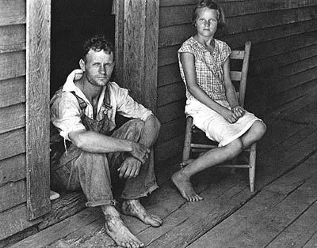

Slide 21
Antecedentes
El periodismo gráfico
Difiere de cualquier otra tarea fotográfica documental en que su propósito es contar una historia concreta en términos visuales. Los periodistas gráficos trabajan para periódicos, revistas, agencias de noticias y otras publicaciones que cubren sucesos en zonas que abarcan desde los deportes, las artes y la política.
Notes:
21

Slide 22
Antecedentes
El periodismo gráfico
Uno de los primeros fue el periodista o reportero gráfico francés Henri Cartier-Bresson, quien desde 1930 se dedicó a documentar lo que él llamaba el "instante decisivo". Sostenía que la dinámica de cualquier situación dada alcanza en algún momento su punto álgido, instante que se corresponde con la imagen más significativa.
Notes:
22

Slide 23
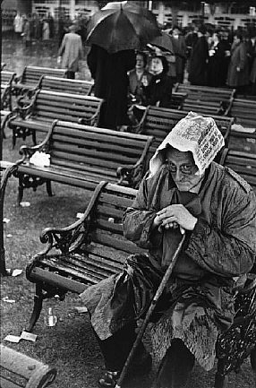

Slide 24
Antecedentes
El periodismo gráfico
El corresponsal de guerra estadounidense Robert Capa comenzó su carrera con fotografías de la Guerra Civil española; al igual que Cartier-Bresson, plasmó tanto escenas bélicas como la situación de la población civil. Su fotografía de un miliciano herido dio la vuelta al mundo como testimonio del horror de la guerra. Capa también cubrió el desembarco de las tropas estadounidenses en Europa el día D durante la II Guerra Mundial y la guerra de Indochina, donde halló la muerte en 1954
Notes:
24

Slide 25
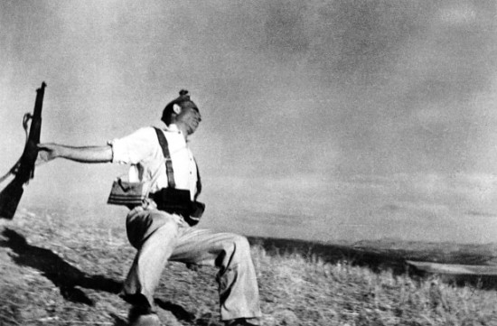

Slide 26
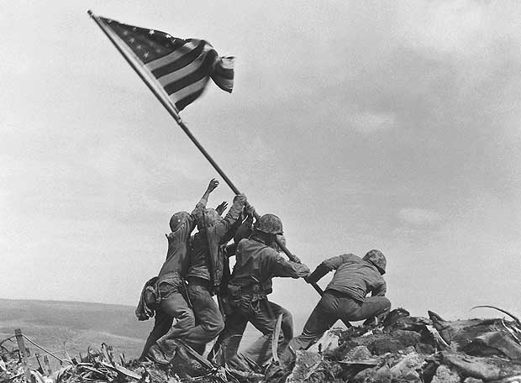
Izando la bandera en Iwo Jima, de Joe Rosenthal, han estado también envueltas en la polémica bajo la acusación de ser una escenificación

Slide 27
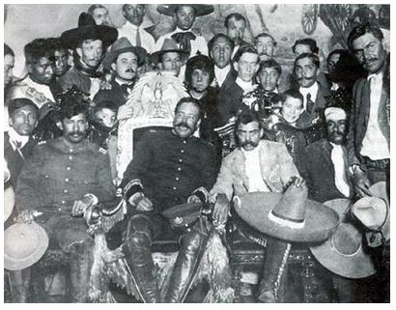
Antecedentes
En México, Agustín Víctor Casasola recogió en su obra conmovedoras imágenes de la Revolución Mexicana y de Pancho Villa.
Notes:
27

Slide 28
Antecedentes
A finales de la década de 1930 aparecieron en Estados Unidos las revistas Life y Look y en Gran Bretaña Picture Post. Estas publicaciones contenían trabajos fotográficos y textos relacionados con ellos. Este modo de presentación, sin duda muy popular, se asoció sobre todo a los grandes fotógrafos de Life Margaret Bourke-White y W. Eugene Smith. Estas revistas continuaron proporcionando una gran cobertura gráfica de la II Guerra Mundial y de la de Corea
Notes:
28

Slide 29
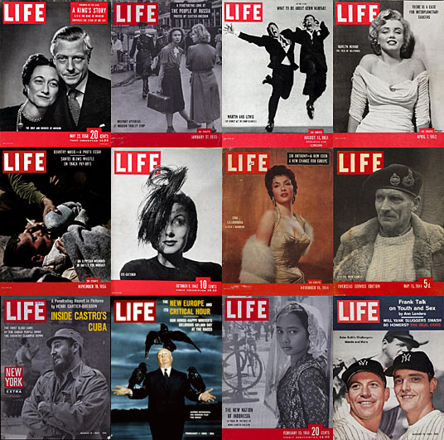

Slide 30
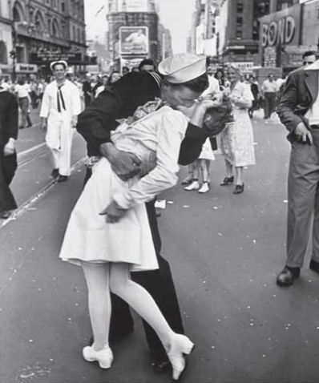

Slide 31
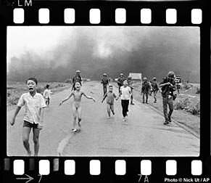
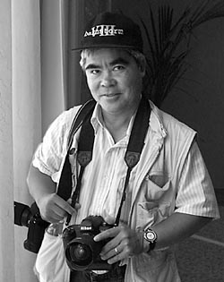

Slide 32
Categorías tradicionales
Asignaciones Periodísticas
Noticias
Temáticas
Deportes
Notes:
32

Slide 33
Categorías tradicionales
Asignaciones Periodísticas
Asignaciones noticiosas
Eventos políticos
Eventos criminales
Clima
Incendios
Accidentes
Notes:
33

